Slide 1

Хэрэглэгчдээс авсан судалгааны тайлан

Slide 2


ЭРЭГТЭЙ
ЭМЭГТЭЙ
Судалгаанд оролцогчдын хүйсийн харьцаа:
53%
47%
19-34 настай
35-49 настай
50 болон түүнээс дээш настай
23%
51%
26%

Slide 3






Ажилладаг
Нийт
Ажилладаггүй
77%
Оюутан
43 Хүн
19%
4%

Slide 4


Судалгаан хамрагдсан хэрэглэгчдийн
65%
10%
25%
хувь нь хувийн байшин, монгол гэр, болон орон сууцанд амьдардаг байна.

Slide 5






Дулаалгын материал худалдан авахад дараах зүйлсийг голчлон анхаарч үздэг байна
174 Хүн
Орц, материал
Байгалийн цэвэр бүтээгдэхүүн
38%
25%
Аюулгүй байдал
36%
Үнэ,чанар
Үндэсний үйлдвэрлэл
53%
35%

Slide 6





Судалгаанд оролцогчид ‘Монгол Базальт ХК’-н чулуун хөвөн дулаалгын материалын талаарх мэдээллийг дараах сувгуудаас авсан байна.
40%
12%
12%
36%
Компанийн фэйсбүүк хуудас болон сошиал сувгууд
Зар сурталчилгаа
Монгол Базальт ХК-н сургалтын төвөөс
Найз, нөхдөөс болон хорооноос сонсож мэдээлэл авсан

Slide 7
Чулуун хөвөн дулаалгын материалын давуу талыг дараах байдлаар сонгосон байна
9%
Эрчим хүчний хэрэглээ, хүлэмжийн хийн ялгарлыг бууруулна
82%
35%
Дулааны алдагдлыг бууруулна
Эрүүл, тав тухтай орчин
21%
Чулуун хөвөн дулаалга байшингийн зах зээлийн үнэлгээг нэмнэ
53%
21%
Галд шатахгүй
Насжилт, удаан эдэлгээ, өнгө үзэмж сайжирна
16%
Чимээ тусгаарлаж, дуу чимээний бохирдлоос хамгаалдаг

Slide 8


Монгол базальт ХК-д үйлдвэрлэсэн чулуун хөвөн дулаалгын материалаар байшин сууцаа дулаалснаар:
Хэрэглээний зардал буурсан. (Түлээний зардал, цахилгааны зардал г.м)
54%
35% нь
Судалгаанд оролцогчдын дуу чимээний бохирдлоос хамгаалагдсан гэж хариулав.
Галлагаанд зарцуулдаг цаг багассан болон химийн гаралгүй, байгалийн цэвэр бүтээгдэхүүн хэрэглэж байгаа тул тав тух болон эрүүл орчин бий болсон хэмээн хариулсан хэрэглэгчдийн хувь:
34%

Slide 9

Монгол базальт ХК-д үйлдвэрлэсэн чулуун хөвөн дулаалгын материалаар байшин сууцаа дулаалснаар:
Хувь хүнийхээ хувьд эрчим хүчний хэрэглээ, хүлэмжийн хийн ялгарлыг бууруулахад хувь нэмэр оруулсан
21%
Байшингийн өнгө үзэмж нэмэгдсэн, мөн насжилт ихэссэн
35%
14%
Ямар нэгэн эерэг нөлөө мэдэгдээгүй

Slide 10
Монгол базальт ХК-ийн үйлдвэрлэсэн чулуун хөвөн дулаалгын материалыг хэрэглэхэд сул тал ажиглагдсан эсэх?
7%
84%
9%
ТИЙМ
ҮГҮЙ
ТОДОРХОЙГҮЙ
Дулаалгын гаднах хэсэг өвөлдөө хэврэг, гэр дотор тортог бага зэрэг их байсан.

Slide 11

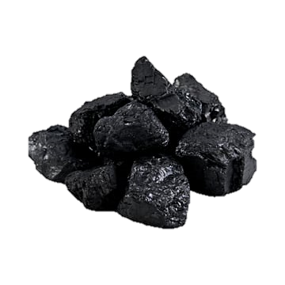

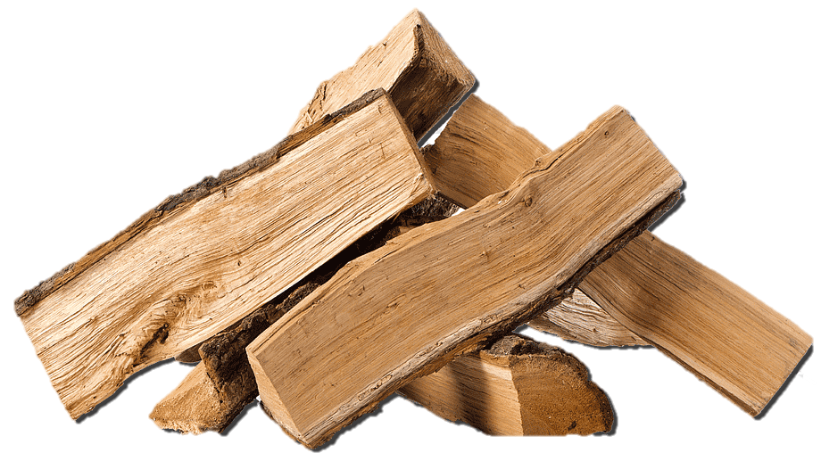


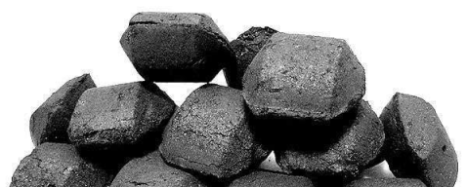
Судалгаанд оролцогчдын хэрэглэдэг түлшний төрөл:
Нүүрс, түлээ хэрэглэдэг:
12%
Цахилгаан хэрэглэдэг:
37%
Шахмал түлш хэрэглэдэг:
42%
Түлш хэрэглэдэггүй: 16%

Slide 12
Чулуун хөвөн дулаалгын материалаар байшин сууцаа дулаалснаар таны түлшний хэрэглээ өмнөх үетэйгээ харьцуулахад буурсан уу?
67%
33%
ТИЙМ
ҮГҮЙ
Үгүй
Түлшний хэрэглээ хамгийн багадаа 10-20%, хамгийн ихдээ 50-60% хүртэл буюу мэдэгдэхүйц, тодорхой хэмжээгээр багассан хэмээн нийт судалгаанд хамрагдагчдын 67% нь хариулжээ.

Slide 13

Байгаль орчин, нийгэмдээ эерэг нөлөө үзүүлэхийн тулд ямар арга хэмжээ авбал зохилтой вэ?
Олон нийт болон хөдөө орон нутгийн хэрэглэгчдэд мэдээлэл түгээх арга хэмжээ зохион байгуулах. Агаарын бохирдлын эсрэг арга хэмжээ өөрийн хэмжээнд авах
Гэр хорооллын айлуудын дулаалгын талаар мэдлэг, мэдээлэл түгээх, видео контент хийх
Бүтээгдэхүүний чанарыг нэмж, үнэ болон өртөгийг багасгах. Спортын баг, үйл ажиллагааг дэмжин ажиллах

